Slide 1
Авторская программа непрерывного курса информатики в 5-9 классах
Босова Людмила Леонидовна
akulll@mail.ru

Slide 2
Востребованность учебников
Мониторинг Всероссийского педагогического собрания наиболее востребованных учебников в учреждениях системы общего образования с 5 по 11 классы (весна 2013 г.)

Slide 3
Иерархия программ
Примерная программа
Авторские программы
Рабочие программы

Slide 4
По ФК ГОС
ФК ГОС
Основное содержание по каждому предмету
Примерная программа по каждому предмету, рекомендованная МОН РФ
Требования к государственной итоговой аттестации выпускников, КИМ
Авторские программы
Рабочие программы

Slide 5

По ФГОС
Фундаментальное ядро содержания общего образования
ФГОС ООО
Примерные ООП, включающие примерные программы по каждому предмету
Требования к государственной итоговой аттестации выпускников, КИМ
Авторские программы
Рабочие программы

Slide 6

Фундаментальное ядро содержания общего образования
Базовый документ, необходимый для создания базисных учебных планов, программ, учебно-методических материалов и пособий.
Определяет элементы научного знания, культуры и функциональной грамотности, освоение которых необходимо современному выпускнику.
http://standart.edu.ru/catalog.aspx?CatalogId=2619

Slide 7
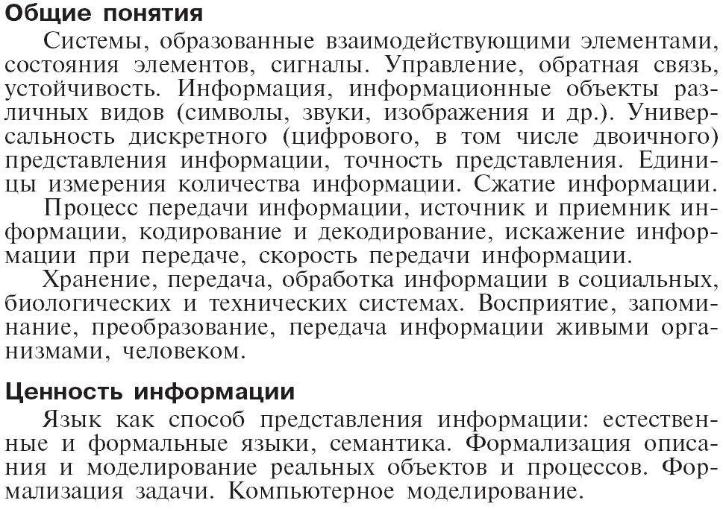
Фундаментальное ядро содержания общего образования. Информатика

Slide 8
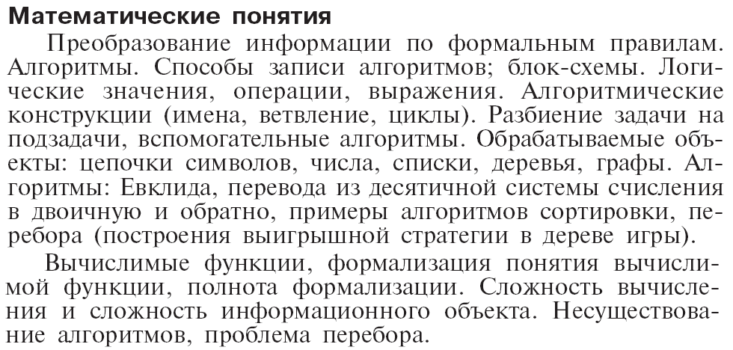
Фундаментальное ядро содержания общего образования. Информатика

Slide 9
Фундаментальное ядро содержания общего образования. Информатика
Устройство и характеристики компьютера. Организация вычислительного процесса
Информационные технологии
Ввод информации
Обработка информации
Обработка изображений
Организация и поиск информации
Проектирование, моделирование. Управление
Управляемые компьютером устройства
Обработка цифровых данных
Информационная среда коммуникации и взаимодействия
Информационные и коммуникационные технологии в обществе

Slide 10
ФГОС ООО. Предметная область
«Математика и информатика»
10) формирование информационной и алгоритмической культуры; формирование представления о компьютере как универсальном устройстве обработки информации; развитие основных навыков и умений использования компьютерных устройств;
11) формирование представления об основных изучаемых понятиях: информация, алгоритм, модель – и их свойствах;
12) развитие алгоритмического мышления, необходимого для профессиональной деятельности в современном обществе; развитие умений составить и записать алгоритм для конкретного исполнителя; формирование знаний об алгоритмических конструкциях, логических значениях и операциях; знакомство с одним из языков программирования и основными алгоритмическими структурами — линейной, условной и циклической;

Slide 11
ФГОС ООО. Предметная область
«Математика и информатика»
13) формирование умений формализации и структурирования информации, умения выбирать способ представления данных в соответствии с поставленной задачей — таблицы, схемы, графики, диаграммы, с использованием соответствующих программных средств обработки данных;
14) формирование навыков и умений безопасного и целесообразного поведения при работе с компьютерными программами и в Интернете, умения соблюдать нормы информационной этики и права.

Slide 12



Примерная программа по предмету создаётся на основании требований ФГОС и фундаментального ядра
Примерную программу по предмету может опубликовать любое издательство

Slide 13
Программа ООО по информатике
Пояснительная записка
Общая характеристика учебного предмета
Место учебного предмета в учебном плане
Личностные, метапредметные и предметные результаты освоения информатики
Содержание учебного предмета
Тематическое планирование с определением основных видов учебной деятельности
Рекомендуемое поурочное планирование
Материально-техническое и учебно-методическое обеспечение образовательного процесса
Авторский учебно-методический комплект по курсу информатики для основной школы
Планируемые результаты изучения информатики

Slide 14
Исходные положения
Непрерывный курс для 5-9 классов
Два психологических возраста, два подхода, две возможные точки входа в предмет

Slide 15
Изучение информатики в 5-6 классах способствует
развитию общеучебных умений и навыков на основе средств и методов информатики и ИКТ, в том числе овладению умениями работать с различными видами информации, самостоятельно планировать и осуществлять индивидуальную и коллективную информационную деятельность, представлять и оценивать ее результаты;
целенаправленному формирование таких общеучебных понятий, как «объект», «система», «модель», «алгоритм» и др.;
формированию основ ответственного и избирательного отношения к информации; развитию познавательных, интеллектуальных и творческих способностей учащихся

Slide 16
Изучение информатики в 7-9 классах способствует
формированию целостного мировоззрения, соответствующего современному уровню развития науки и общественной практики за счет развития представлений об информации, информационных процессах, информационных системах, технологиях и моделях;
совершенствованию общеучебных и общекультурных навыков работы с информацией в процессе систематизации и обобщения имеющихся и получения новых знаний, умений и способов деятельности в области информатики и ИКТ; развитию навыков самостоятельной учебной деятельности школьников;
воспитанию ответственного и избирательного отношения к информации с учетом правовых и этических аспектов ее распространения, воспитанию стремления к продолжению образования и созидательной деятельности с применением средств ИКТ.

Slide 17
Приоритеты
Начальная школа
Мотивационные ресурсы
Операциональные ресурсы
5-6классы
Когнитивные ресурсы
Старшие классы

Slide 18
Место предмета в учебном плане
расширенный курс в V–IX классах (пять лет по одному часу в неделю, всего 175 часов);
базовый курс в VII–IX классах (три года по одному часу в неделю, всего 105 часов);
углубленный курс в VII–IX классах (VII – один час в неделю, VIII и IX классы – по два часа в неделю, всего 105 часов).

Slide 19
Результаты
Личностные результаты – это сформировавшаяся в образовательном процессе система ценностных отношений учащихся к себе, другим участникам образовательного процесса, самому образовательному процессу, объектам познания, результатам образовательной деятельности.
Метапредметные результаты – освоенные обучающимися на базе одного, нескольких или всех учебных предметов способы деятельности, применимые как в рамках образовательного процесса, так и в других жизненных ситуациях.
Предметные результаты включают в себя: освоенные обучающимися в ходе изучения учебного предмета умения специфические для данной предметной области, виды деятельности по получению нового знания в рамках учебного предмета, его преобразованию и применению в учебных, учебно-проектных и социально-проектных ситуациях, формирование научного типа мышления, научных представлений о ключевых теориях, типах и видах отношений, владение научной терминологией, ключевыми понятиями, методами и приемами.

Slide 20
Метапредметные результаты
владение общепредметными понятиями «объект», «система», «модель», «алгоритм», «исполнитель» и др.
владение основными общеучебными умениями информационно-логического характера
владение умениями организации собственной учебной деятельности
опыт принятия решений и управления объектами (исполнителями) с помощью составленных для них алгоритмов (программ)
владение основными универсальными умениями информационного характера
владение информационным моделированием как основным методом приобретения знаний
широкий спектр умений и навыков использования средств ИКТ

Slide 21

Метапредметные результаты
уверенная ориентация учащихся в различных предметных областях за счет осознанного использования при изучении школьных дисциплин таких общепредметных понятий как:
  «объект»,
  «система»,
  «модель»,
  «алгоритм»,
  «исполнитель» и др.

Slide 22
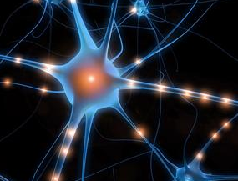
Метапредметные результаты
владение основными общеучебными умениями информационно-логического характера:
  анализ объектов и ситуаций;
  синтез как составление целого из частей и самостоятельное достраивание недостающих компонентов;
  выбор оснований и критериев для сравнения, сериации, классификации объектов;
  обобщение и сравнение данных;
  подведение под понятие, выведение следствий;
  установление причинно-следственных связей;
  построение логических цепочек рассуждений и т.д.

Slide 23

Метапредметные результаты
владение умениями организации собственной учебной деятельности:
целеполагание
планирование
прогнозирование
контроль
коррекция
оценка

Slide 24

Метапредметные результаты
владение основными универсальными умениями информационного характера:
  постановка и формулирование проблемы;
  поиск и выделение необходимой информации, применение методов информационного поиска;
  структурирование и визуализация информации;
  выбор наиболее эффективных способов решения задач в зависимости от конкретных условий;
  самостоятельное создание алгоритмов деятельности при решении проблем творческого и поискового характера

Slide 25

Метапредметные результаты
владение информационным моделированием как основным методом приобретения знаний:
  умение преобразовывать объект из чувственной формы в пространственно-графическую или знаково-символическую модель;
  умение строить разнообразные информационные структуры для описания объектов;
  умение «читать» таблицы, графики, диаграммы, схемы и т.д., самостоятельно перекодировать информацию из одной знаковой системы в другую;
  умение выбирать форму представления информации в зависимости от стоящей задачи, проверять
  адекватность модели объекту и цели моделирования

Slide 26

Метапредметные результаты
широкий спектр умений и навыков использования средств информационных и коммуникационных технологий для сбора, хранения, преобразования и передачи различных видов информации:
  работа с текстом, гипертекстом, звуком и графикой в среде соответствующих редакторов;
  создание и редактирование расчетных таблиц для автоматизации расчетов и визуализации числовой информации в среде табличных процессоров;
  хранение и обработка информации в базах данных;
  поиск, передача и размещение информации в компьютерных сетях
навыки создания личного информационного пространства;

Slide 27

Метапредметные результаты
опыт принятия решений и управления объектами (исполнителями) с помощью составленных для них алгоритмов (программ);
владение базовыми навыками исследовательской деятельности, проведения виртуальных экспериментов; владение способами и методами освоения новых инструментальных средств;

Slide 28

Метапредметные результаты
владение основами продуктивного взаимодействия и сотрудничества со сверстниками и взрослыми:
  умение правильно, четко и однозначно сформулировать мысль в понятной собеседнику форме;
  умение осуществлять в коллективе совместную информационную деятельность, в частности при выполнении проекта;
  умение выступать перед аудиторией, представляя ей результаты своей работы с помощью средств ИКТ;
  использование коммуникационных технологий в учебной деятельности и повседневной жизни.

Slide 29

Трансформация содержания
Прикладные
аспекты
Теоретические аспекты
в 5-6 классы «переходят» технологии обработки текстовой, графической,
мультимедийной информации;
в 7-9 классах остаются электронные таблицы, базы данных и коммуникационные технологии
усиливается фундаментальная составляющая курса,
преимущественно, за счет изучения алгоритмизации

Slide 30
Содержание учебного предмета
5-6 классы
  информация вокруг нас
  информационные технологии
  информационное моделирование
  алгоритмика
7-9 классы
  введение в информатику
  алгоритмы и начала программирования
  информационные и коммуникационные технологии

Slide 31
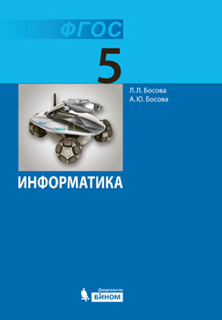
Информатика. 5 класс
Информация вокруг нас
Компьютер – универсальная машина для работы с информацией
Ввод информации в память компьютера
Управление компьютером
Хранение информации
Передача информации
Кодирование информации
Текстовая информация
Представление информации в форме таблиц
Наглядные формы представления информации
Компьютерная графика

Slide 32
Информатика. 5 класс
12. Обработка информации
Разнообразие задач обработки информации
Систематизация информации
Поиск информации
Изменение формы представления информации
Преобразование информации по заданным правилам
Преобразование информации путём рассуждений
Разработка плана действий и его запись
Создание движущихся изображений

Slide 33
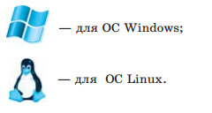
Компьютерный практикум-5
Вспоминаем клавиатуру
Вспоминаем приёмы управления компьютером
Создаём и сохраняем файлы
Работаем с электронной почтой
Вводим текст
Редактируем текст
Работаем с фрагментами текста
Форматируем текст
Создаём простые таблицы
Строим диаграммы
Изучаем инструменты графического редактора
Работаем с графическими фрагментами
Планируем работу в графическом редакторе
Создаём списки
Ищем информацию в сети Интернет
Выполняем вычисления с помощью Калькулятора
Создаём анимацию
Создаём слайд-шоу

Slide 34
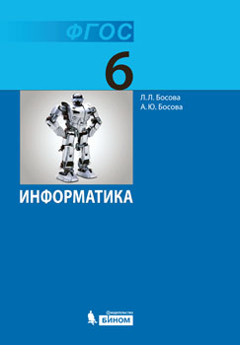
Информатика. 6 класс
Объекты окружающего мира
Компьютерные объекты
Отношения объектов и их множеств
Разновидности объектов и их классификация
Системы объектов
Персональный компьютер как система
Как мы познаём окружающий мир
Понятие как форма мышления
Информационное моделирование
Знаковые информационные модели
Табличные информационные модели

Slide 35
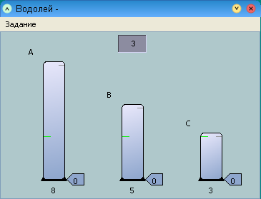
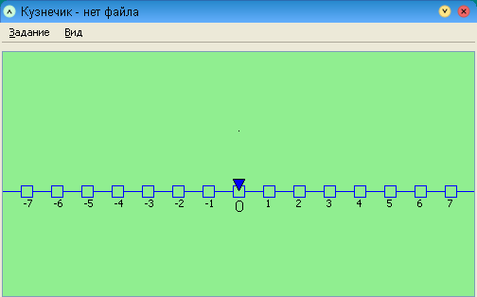
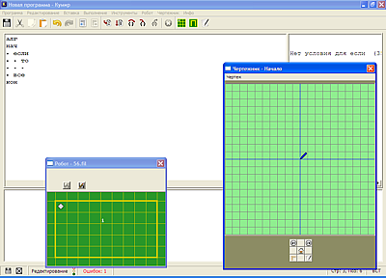
Информатика. 6 класс
12. Графики и диаграммы
13. Схемы
14. Что такое алгоритм
15. Исполнители вокруг нас
16. Формы записи алгоритмов
17. Типы алгоритмов
18. Управление исполнителем Чертёжник
http://www.niisi.ru/kumir/

Slide 36
Компьютерный практикум-6
Работаем с основными объектами ОС
Работаем с объектами файловой системы
Повторяем возможности ГР – инструмента создания графических объектов
Повторяем возможности ТР – инструмента создания текстовых объектов
Знакомимся с графическими возможностями текстового процессора
Создаём компьютерные документы
Конструируем и исследуем графические объекты
Создаём графические модели
Создаём словесные модели
Создаём многоуровневые списки
Создаём табличные модели
Создаём вычислительные таблицы
Создаём информационные модели – диаграммы и графики
Создаём информационные модели – схемы, графы, деревья
Создаём линейную презентацию
Создаём презентацию с гиперссылками
Создаём циклическую презентацию
Выполняем итоговый проект

Slide 37

Занимательные задачи
1. Веселая разминка
2. Выявление закономерностей
3. Упорядочение
4. Взаимно однозначное соответствие
5. Задачи о лжецах
6. Логические выводы
7. Задачи о переправах
8. Задачи о разъездах
9. Задачи о переливаниях
10. Задачи о взвешиваниях
11. Комбинаторные задачи
12. Круги Эйлера
13. Арифметические задачи
14. Системы счисления
15. Игровые стратегии
16. Лингвистические задачи
Занимательные задачи – это надежное, проверенное временем средство, помогающее научиться логически мыслить. Эти задачи развивают разум так же, как занятия физкультурой развивают тело.
Мьюриел Манделл

Slide 38
Учебно-тематический план 5-6
№ | Название темы | Количество часов
 |  | общее | теория | практика
1 | Информация вокруг нас | 12 | 10 | 2
2 | Компьютер | 7 | 2 | 5
3 | Подготовка текстов на компьютере | 8 | 2 | 6
4 | Компьютерная графика | 6 | 1 | 5
5 | Создание мультимедийных объектов | 7 | 1 | 6
6 | Объекты и системы | 8 | 6 | 2
7 | Информационные модели | 10 | 5 | 5
8 | Алгоритмика | 10 | 3 | 7
9 | Резерв | 2 | 0 | 2
 | Итого: | 70 | 30 | 40

Slide 39
Тематическое планирование
Тема 1. Компьютер (7 часов)
Информация и информатика. Компьютер – универсальная машина для работы с информацией. Техника безопасности и организация рабочего места.
Основные устройства компьютера и технические средства, с помощью которых может быть реализован ввод информации (текста, звука, изображения) в компьютер.
Программы и документы. Файлы и папки. Основные правила именования файлов.
Компьютерные объекты, их имена и графические обозначения. Элементы пользовательского интерфейса: рабочий стол; панель задач.
Мышь, указатель мыши, действия с мышью. Управление компьютером с помощью мыши. Компьютерные меню. Главное меню.
Запуск программ. Окно программы и его структура.
Диалоговые окна. Основные элементы управления, имеющиеся в диалоговых окнах.
Ввод информации в память компьютера. Клавиатура. Группы клавиш. Основная позиция пальцев на клавиатуре.

Slide 40
Деятельность ученика
Аналитическая деятельность:
выделять аппаратное и программное обеспечение компьютера;
анализировать устройства компьютера с точки зрения организации процедур ввода, хранения, обработки, вывода и передачи информации;
определять технические средства, с помощью которых может быть реализован ввод информации (текста, звука, изображения) в компьютер.
Практическая деятельность:
выбирать и запускать нужную программу;
работать с основными элементами пользовательского интерфейса: использовать меню, обращаться за справкой, работать с окнами (изменять размеры и перемещать окна, реагировать на диалоговые окна);
вводить информацию в компьютер с помощью клавиатуры (приёмы квалифицированного клавиатурного письма), мыши и других технических средств;
создавать, переименовывать, перемещать, копировать и удалять файлы;
соблюдать требования к организации компьютерного рабочего места, требования безопасности и гигиены при работе со средствами ИКТ.

Slide 41
Информатика. 7 класс
№ | Тема | Часы
1 | Информация и информационные процессы | 9
2 | Компьютер как универсальное устройство для работы с информацией | 7
3 | Обработка графической информации | 4
4 | Обработка текстовой информации | 8
5 | Мультимедиа | 4
 | Резерв | 3

Slide 42

Информация и информационные процессы
§1.1. Информация и её свойства.
§1.2. Информационные процессы
§1.3. Всемирная паутина
§1.4. Представление информации
§1.5. Двоичное кодирование
§1.6. Измерение информации

Slide 43
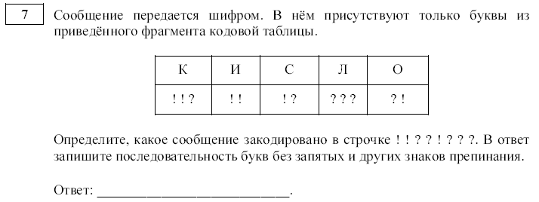
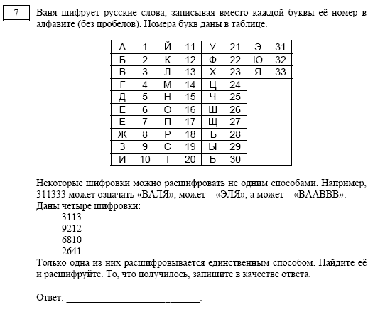
Информация и информационные процессы

Slide 44
Компьютер как универсальное устройство для работы с информацией
§2.1. Основные компоненты компьютера и их функции
§2.2. Персональный компьютер
§2.3. Программное обеспечение компьютера
§2.4. Файлы и файловые структуры
§2.5. Пользовательский интерфейс

Slide 45
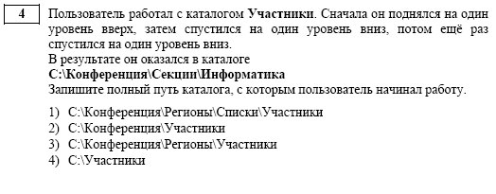
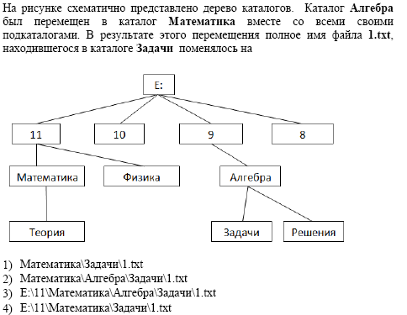
Компьютер как универсальное
устройство для работы с информацией
Диагностическая тематическая работа «Файловая система персонального компьютера» (СтатГрад)

Slide 46
Обработка графической информации
§3.1. Формирование изображения на экране компьютера
§3.2. Компьютерная графика
§3.3. Создание графических изображений

Slide 47
Обработка текстовой информации
§4.1. Текстовые документы и технологии их создания
§4.2. Создание текстовых документов на компьютере
§4.3. Форматирование текста
§4.4. Визуализация информации в текстовых документах
§4.5. Распознавание текстов и системы компьютерного перевода
§4.6. Оценка количественных параметров текстовых документов

Slide 48
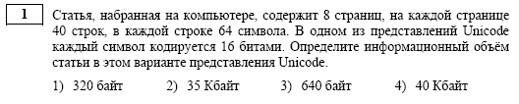
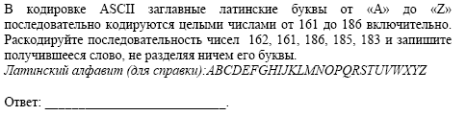
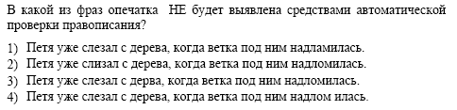
Обработка текстовой информации
Диагностическая тематическая работа «Компьютерное представление и обработка текстовой информации» (СтатГрад)

Slide 49
Мультимедиа
§5.1. Технология мультимедиа
§5.2. Компьютерные презентации

Slide 50
Информатика. 8 класс
№ | Тема | Часы
1 | Математические основы информатики | 12
2 | Основы алгоритмизации | 10
3 | Начала программирования | 10
 | Резерв | 3

Slide 51
Математические основы информатики
§1.1. Системы счисления
  Общие сведения о системах счисления
  Двоичная система счисления
  Восьмеричная система счисления
  Шестнадцатеричная система счисления
  Правило перевода целых десятичных чисел в систему счисления с основанием q
  Двоичная арифметика
  «Компьютерные» системы счисления

Slide 52
Математические основы информатики
§1.2. Представление информации в компьютере
  Представление целых чисел
  Представление вещественных чисел
§1.3. Элементы алгебры логики
  Высказывание
  Логические операции
  Построение таблиц истинности для логических выражений
  Свойства логических операций
  Решение логических задач
  Логические элементы

Slide 53

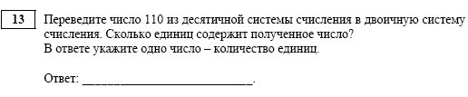
Математические основы информатики

Slide 54
Основы алгоритмизации
§2.1. Алгоритмы и исполнители
  Понятие алгоритма
  Исполнитель алгоритма
  Свойства алгоритма
  Возможность автоматизации деятельности человека
§2.2. Способы записи алгоритмов
  Словесные способы записи алгоритма
  Блок-схемы
  Алгоритмические языки

Slide 55
Основы алгоритмизации
§2.3. Объекты алгоритмов
  Величины
  Выражения
  Команда присваивания
  Табличные величины (массивы)
§2.4. Основные алгоритмические конструкции
  Следование
  Ветвление
  Повторение

Slide 56
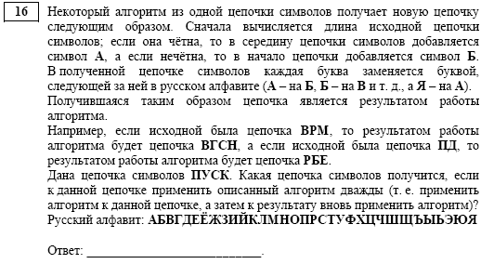
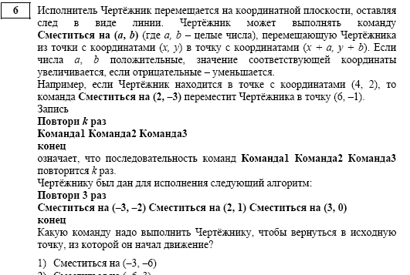
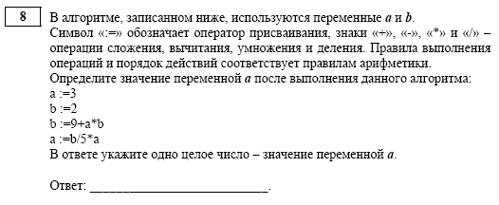
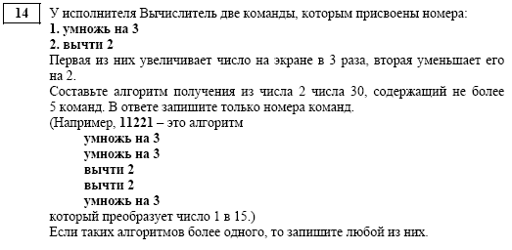
Основы алгоритмизации

Slide 57
Начала программирования
§3.1. Общие сведения о языке программирования Паскаль
  Алфавит и словарь языка
  Типы данных, используемых в языке Паскаль
  Структура программы на языке Паскаль
  Оператор присваивания
§3.2. Организация ввода и вывода данных
  Вывод данных
  Первая программа на языке Паскаль
  Ввод данных с клавиатуры

Slide 58
Начала программирования
§3.3. Программирование линейных алгоритмов
  Числовые типы данных
  Целочисленный тип данных
  Символьный и строковый типы данных
  Логический тип данных
§3.4. Программирование разветвляющихся алгоритмов
  Условный оператор
  Составной оператор
  Многообразие способов записи ветвлений
§3.5.Программирование циклических алгоритмов
  Программирование циклов с заданным условием продолжения работы
  Программирование циклов с заданным условием окончания работы
  Программирование циклов с заданным числом повторений
  Различные варианты программирования циклического алгоритма

Slide 59
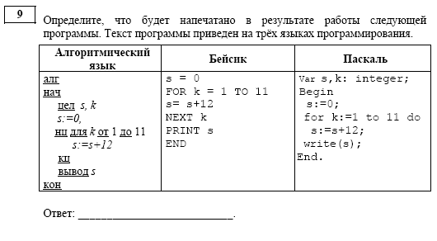
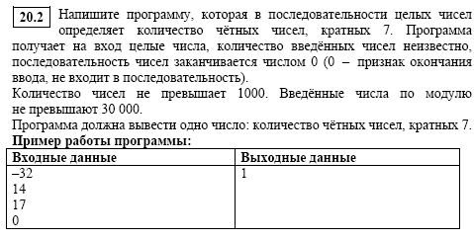
Начала программирования

Slide 60
Информатика. 9 класс
№ | Тема | Часы
1 | Моделирование и формализация | 8
2 | Алгоритмизация и программирование | 8
3 | Обработка числовой информации | 7
4 | Коммуникационные технологии | 10
 | Резерв | 3

Slide 61
Моделирование и формализация
§1.1 Моделирование как метод познания
  Модели и моделирование
  Этапы построения информационной модели
  Классификация информационных моделей
§1.2 Знаковые модели
  Словесные модели
  Математические модели
  Компьютерные математические модели
§1.3 Графические модели
  Многообразие графических информационных моделей
  Графы
  Деревья
  Использование графов при решении задач

Slide 62
Моделирование и формализация
§1.4 Табличные информационные модели
  Представление данных в табличной форме
  Использование таблиц при решении задач
§1.5 База данных как модель предметной области
  Информационные системы и базы данных
  Реляционные базы данных
§1.6 Система управления базами данных
  Что такое СУБД
  Интерфейс СУБД
  Создание базы данных
  Запросы на выборку данных

Slide 63
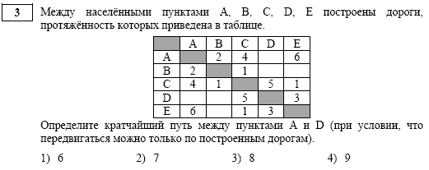
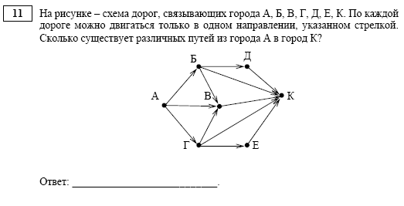
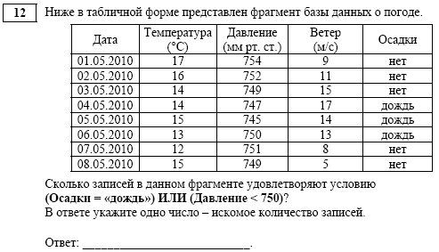
Моделирование и формализация

Slide 64
Алгоритмизация и программирование
§2.1. Решение задач на компьютере
  Этапы решения задачи на компьютере
  Задача о пути торможения автомобиля
§2.2. Одномерные массивы целых чисел
  Описание массива
  Заполнение массива
  Вывод массива
  Вычисление суммы элементов массива
  Последовательный поиск в массиве
  Сортировка массива

Slide 65
Алгоритмизация и программирование
§2.3. Конструирование алгоритмов
  Последовательное построение алгоритма
  Разработка алгоритма методом последовательного уточнения для исполнителя Робот
  Вспомогательные алгоритмы
§2.4. Запись вспомогательных алгоритмов на языке Паскаль
  Процедуры
  Функции
§2.5. Алгоритмы управления
  Управление
  Обратная связь

Slide 66
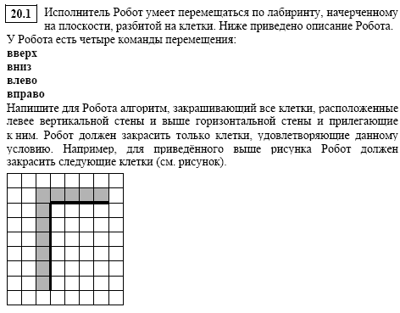
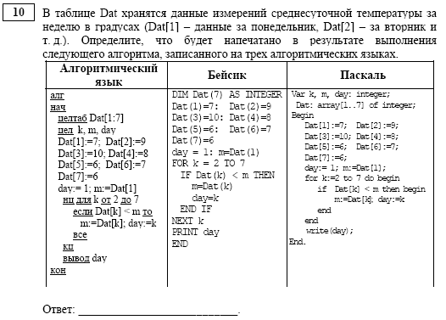
Алгоритмизация и программирование

Slide 67
Обработка числовой информации в ЭТ
§3.1. Электронные таблицы
  Интерфейс электронных таблиц
  Данные в ячейках таблицы
  Основные режимы работы электронных таблиц
§3.2. Организация вычислений
  Относительные, абсолютные и смешанные ссылки
  Встроенные функции
  Логические функции
§3.3. Средства анализа и визуализации данных
  Сортировка и поиск данных
  Построение диаграмм и графиков

Slide 68
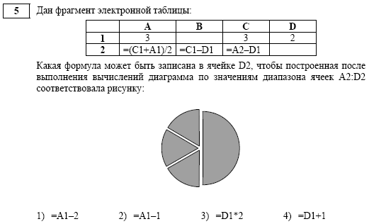
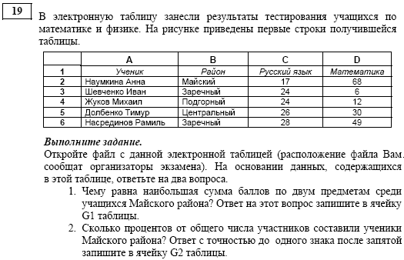
Обработка числовой информации в ЭТ

Slide 69
Коммуникационные технологии
§6.1 Локальные и глобальные компьютерные сети
  Передача информации
  Что такое локальная компьютерная сеть
  Что такое глобальная компьютерная сеть
§6.2 Всемирная компьютерная сеть Интернет
  Как устроен Интернет
  IP-адрес компьютера
  Доменная система имён
  Протоколы передачи данных

Slide 70
Коммуникационные технологии
§6.3 Информационные ресурсы и сервисы Интернет
  Всемирная паутина
  Файловые архивы
  Электронная почта
  Сетевое коллективное взаимодействие
  Сетевой этикет
§6.4 Создание Web-сайта
  Технологии создания сайта
  Содержание и структура сайта
  Оформление сайта
  Размещение сайта в Интернете

Slide 71
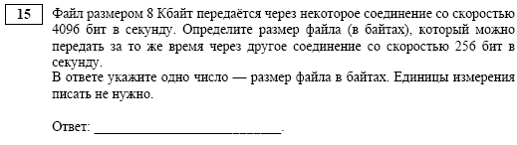
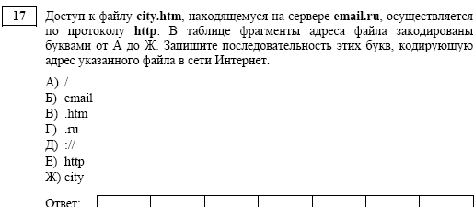
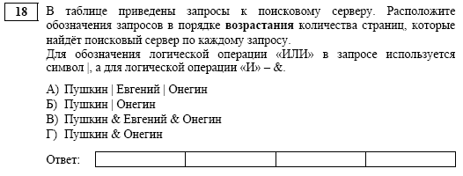
Коммуникационные технологии

Slide 72
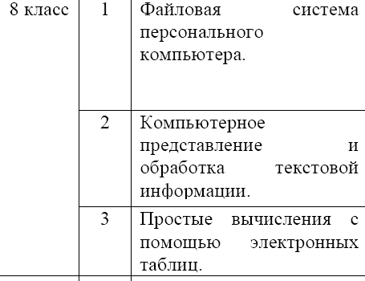
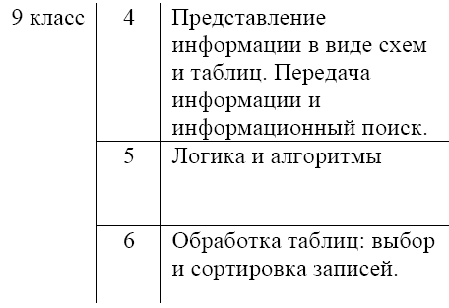
Подготовка к ГИА
Специальных сборников для подготовки к ГИА не нужно: всё есть в учебниках и рабочих тетрадях.
Очень хороши диагностические тематические работы (СтатГрад):

Slide 73

Планируемые результаты
Ведущие целевые установки и основные ожидаемые результаты изучения предмета
Цели, характеризующие систему учебных действий в отношении опорного учебного материала (Выпускник научится …)
Цели, характеризующие систему учебных действий в отношении знаний, умений, навыков, расширяющих и углубляющих опорную систему (Выпускник получит возможность научиться …)

Slide 74
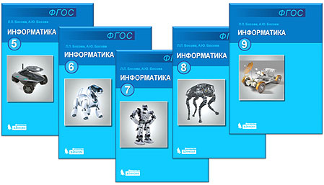
Босова 9 кл
Босова 9 кл
Босова, 8 кл
Босова, 8 кл
Босова, 7 кл
Босова, 7 кл
УМК нового поколения
Печатная компонента
Электронная компонента
Локальные ресурсы
Сетевые ресурсы
Оборудование
Босова, 6 кл
Босова, 6 кл
Босова, 5 кл
Босова, 5 кл
ФК ГОС
ФГОС

Slide 75
Состав УМК
Программа
Учебники
Рабочие тетради
Методические пособия 5-6 и 7-9
Электронное приложение
Авторская мастерская

Slide 76
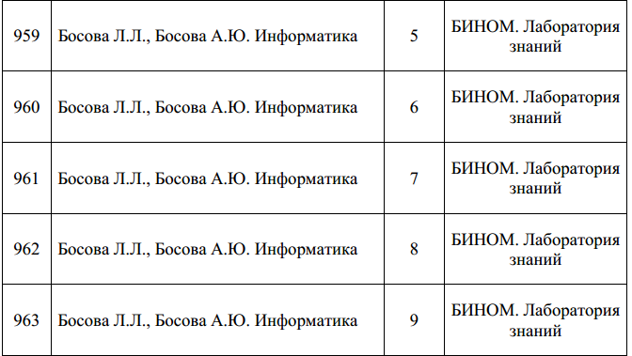
Впервые непрерывный курс!
Обязательно:
1 ч в 7 классе
1 ч в 8 классе;
1 ч в 9 классе.
По усмотрению школы:
часы в 5-6 классах;
+ часы в 7-9 классах

Slide 77

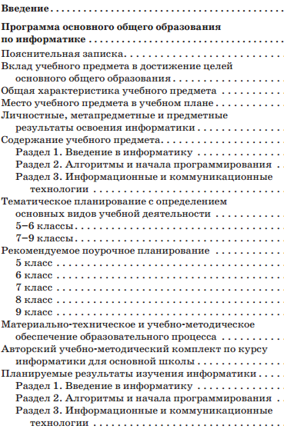
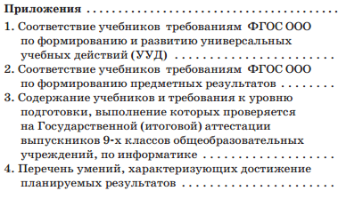
Программа
http://lbz.ru/books/226/7379/

Slide 78
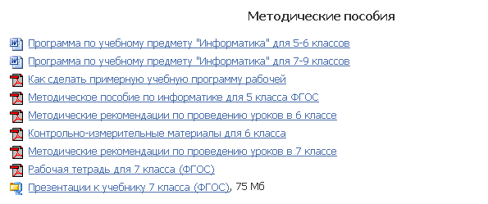
Авторская программа Босовой Л.Л.
ФГОС
http://metodist.lbz.ru/authors/informatika/3/

Slide 79
УМК обеспечивает
формирование и развитие ИКТ-компетентности
формирование и развитие универсальных учебных действий
развитие мотивационных, операциональных и когнитивных ресурсов учащихся
подготовку учащихся к сдаче ГИА
подготовку молодых людей к жизни и продолжению образования в современном высокотехнологичном мире

